Slide 1
Einführung in Data Science und maschinelles Lernen
Gruppe 6: Isabel Kremin, Heidrun Schwalowski & Moritz Hintringer
Datum: 09.01.2024

Slide 2
Charakteristiken des Datensatzes
Neu hinzugefügte Variablen:
Monat und Wochentag
Beschreibungen der Wettercodes (one-hot encoded)
Bins für Temperatur, Bewölkung und Windstärke (jeweils drei Abstufungen, dummy-codiert)
Sonn- und Feiertage
Silvester
Inflation
Umgang mit fehlenden Werten:
Temperatur, Windstärke und Bewölkung mittels linearer Regression
Wettercodes mittels KNN (k=10)
id,Datum,Umsatz,KielerWoche,weekend_or_holiday,wetter_sonnig,wetter_wolken,wetter_regen,wetter_schnee,wetter_gewitter,wetter_dunst,wetter_nebel,temp_bin_Kalt,temp_bin_Moderat,temp_bin_Warm,is_silvester,inflation,Warengruppe_Broetchen,Warengruppe_Brot,Warengruppe_Croissant,Warengruppe_Konditorei,Warengruppe_Kuchen,Warengruppe_Saisonbrot,temp_bin_Kalt,temp_bin_Moderat,temp_bin_Warm,Monat_April,Monat_August,Monat_December,Monat_February,Monat_January,Monat_July,Monat_June,Monat_March,Monat_May,Monat_November,Monat_October,Monat_September,is_Montag,is_Dienstag,is_Mittwoch,is_Donnerstag,is_Freitag,is_Samstag
Notes:
Wettercodes in 6 bins, wobei wir später zwei bins wieder rausgenommen haben (sonnig und bewölkt), weil die besser über die Bewölkungs-Bins abgedeckt werden
Sonn- und Feiertage bzw. Silvester: Ausreißer identifiziert, Tage mit besonders viel Verkauf
Insgesamt 42 Features inkl. der Warengruppen Fehlende Werte: Bei Temp, Bewölkung und Windstärke sehr wenig fehlende Werte, bei wettercodes ca. 25% fehlend, kategoriale Variable: KNN mit k=10, auch k=60 ausprobiert

Slide 3
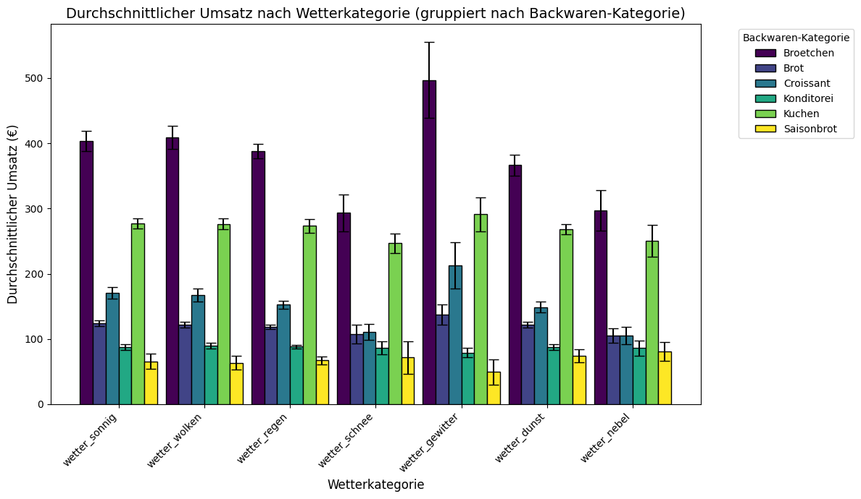
Charakteristiken des Datensatzes
Show at least two bar charts with confidence intervals for newly created variables.

Slide 4
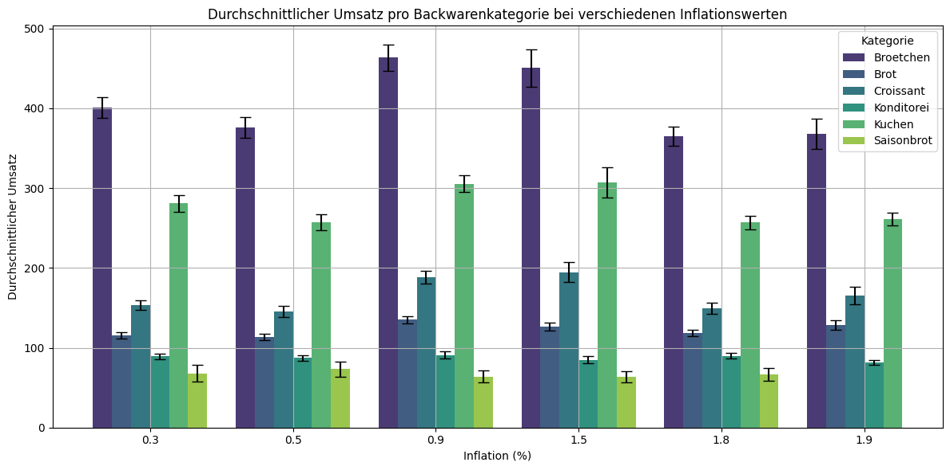
Charakteristiken des Datensatzes

Slide 5
Optimierung des linearen Modells - SGD Regression
Modellgleichung:
sgd_model = SGDRegressor(max_iter=1000, learning_rate='invscaling', eta0=0.01, random_state=42, alpha=0.001, penalty='l2')
42 Feature
Adjusted r²: 0.7238
Mean absolute percentage error: 32.39%

Slide 6
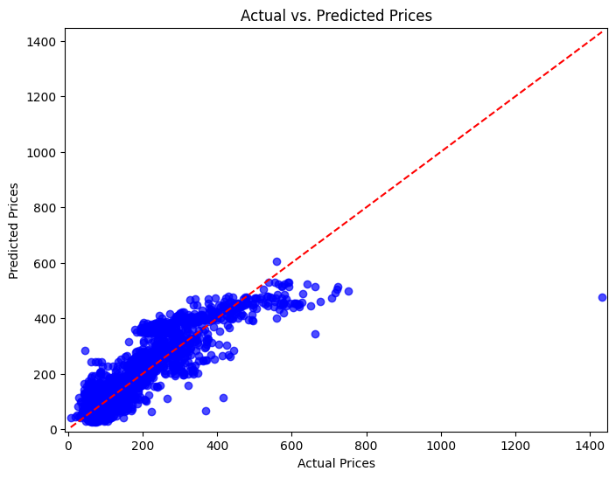
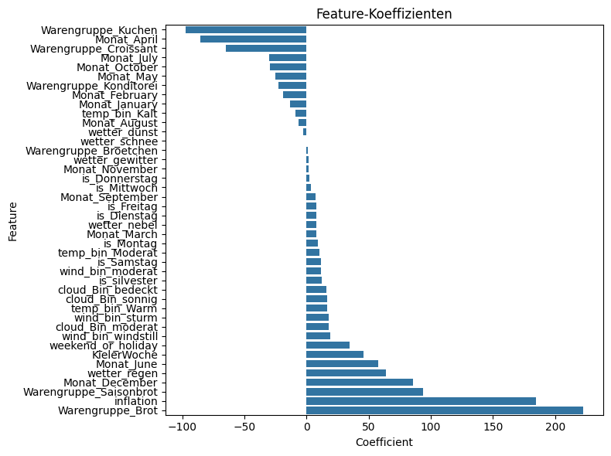
Optimierung des linearen Modells - SGD Regression

Slide 7
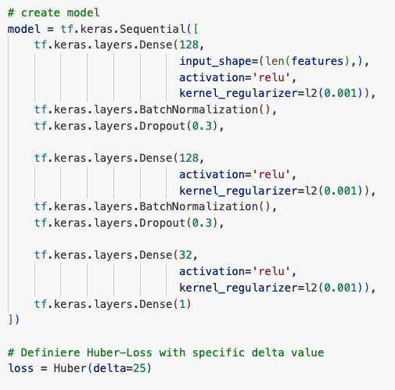
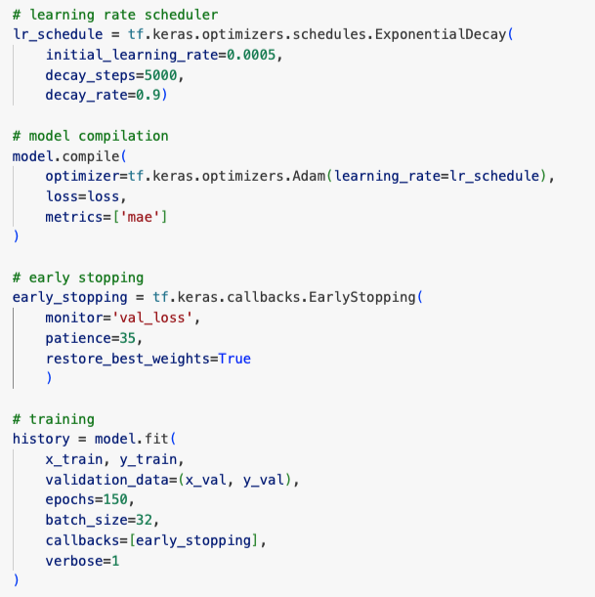
Modelldefinition und Evaluierung

Slide 8
Modelldefinition und Evaluierung

Slide 9
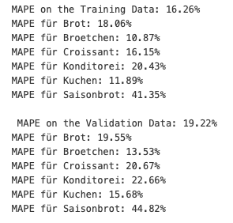
Modelldefinition und Evaluierung: Trainingsdaten

Slide 10
Ergebnisse: Validierungsdaten

Slide 11
Challenges und Fehler
Vermeidung von Overfitting
Welches Modell ist am Besten?
Jupyter Kernel Unterbrechungen im Codespace
Feature Engineering

Slide 12
Danke für eure Aufmerksamkeit!

Slide 13
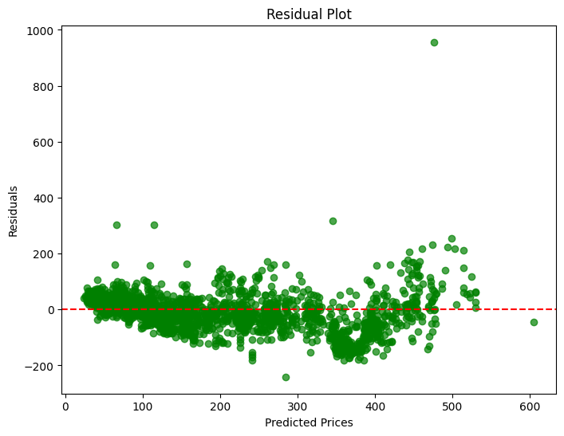
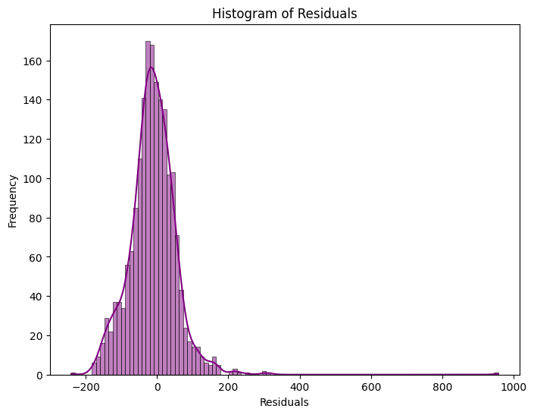
Optimierung des linearen Modells - SGD Regression

Slide 14
Optimierung des linearen Modells - OLS
42 Feature
Adjusted r²: 0.760
Mean absolute percentage error: 33.57%

Slide 15
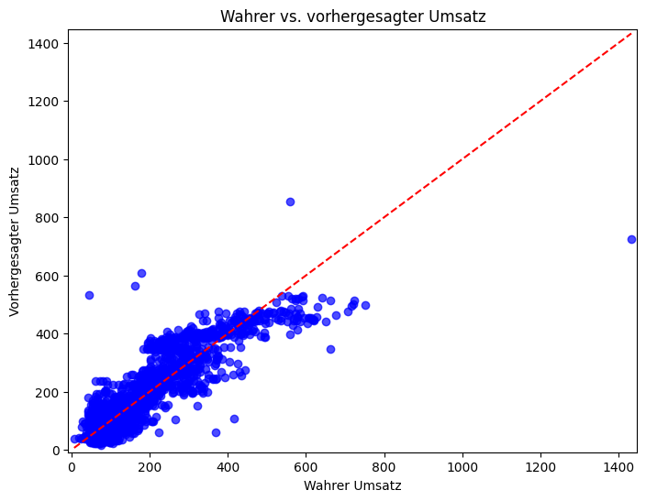
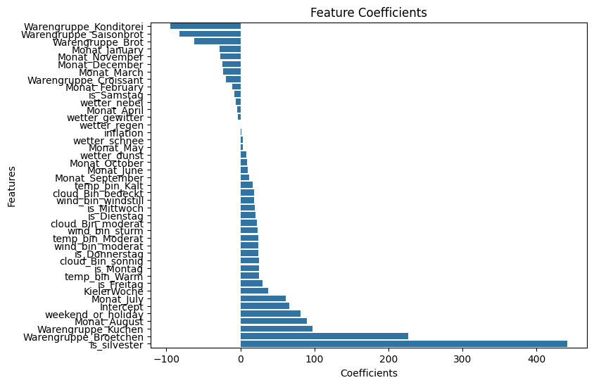
Optimierung des linearen Modells - OLS

Slide 16
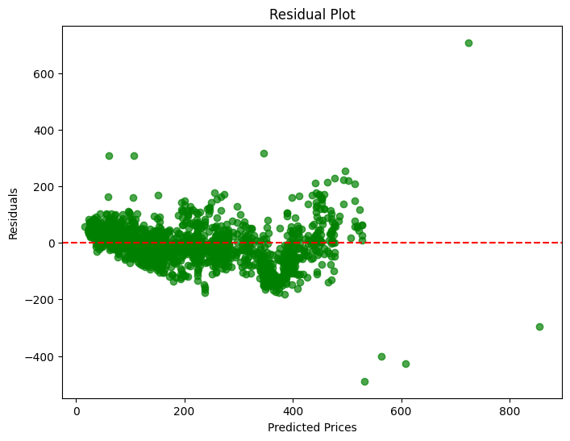
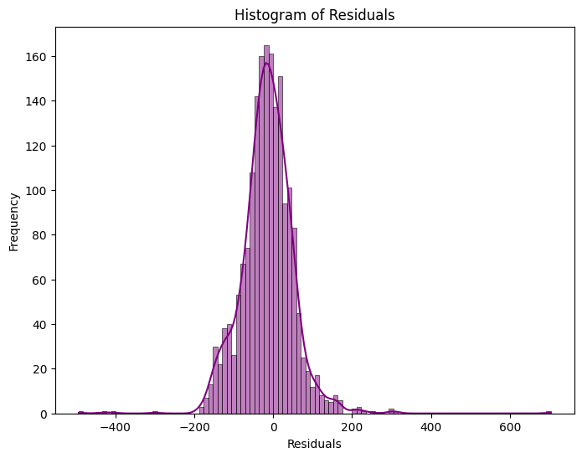
Optimierung des linearen Modells - OLS

Slide 17
Optimierung des linearen Modells - Ridge Regression
42 Feature
Adjusted r²: 0.722
Bester Hyperparameter alpha: 50
Mean absolute percentage error: 33.05%

Slide 18
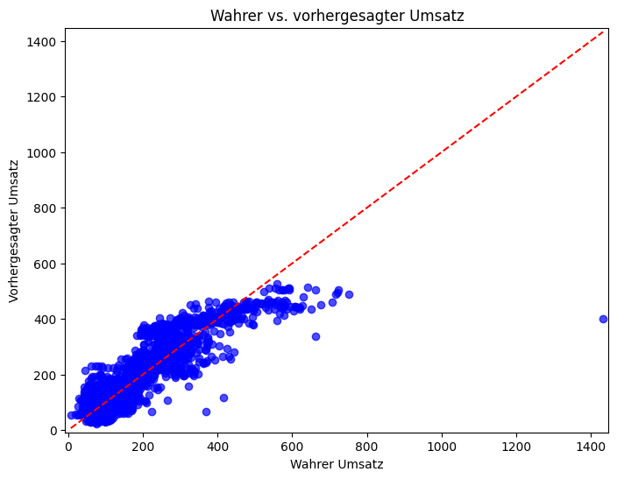
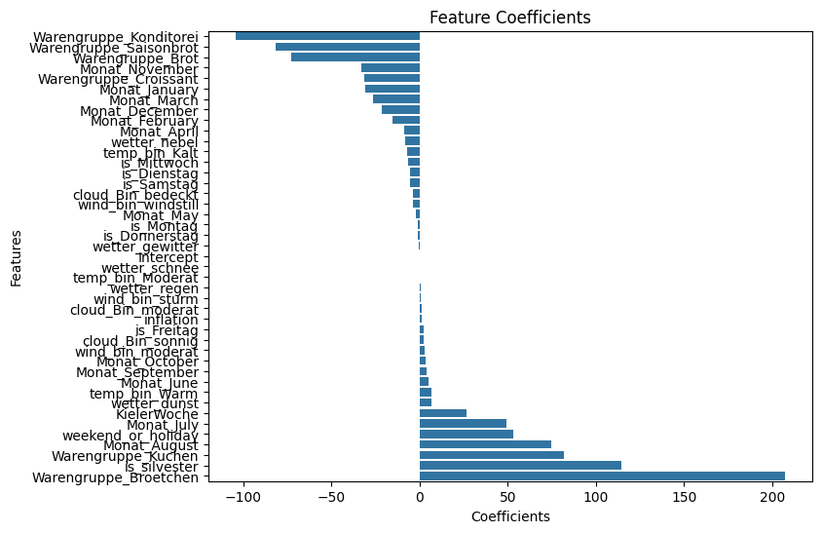
Optimierung des linearen Modells - Ridge Regression

Slide 19
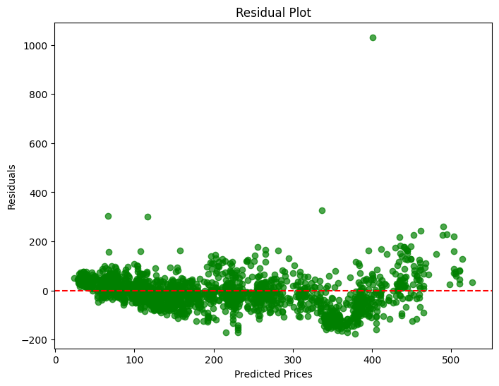
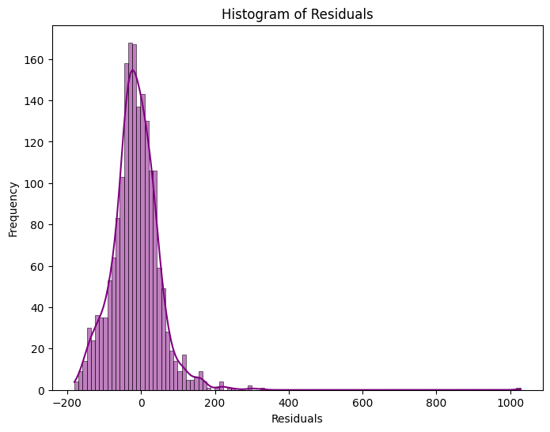
Optimierung des linearen Modells - Ridge Regression

